Slide 1
Flask 페이지 설계
지우연

Slide 2
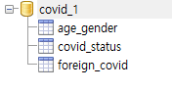
DataBase 설계(테이블)
age_gender: 연령별, 성별 코로나 현황
covid_status: 광역시도별 코로나 현황
foreign_covid: 코로나 해외 현황

Slide 3
DataBase 설계(age_gender)
date | text | not null | 집계 날짜
target | text | not null | 연령/성
confCase | int |  | 확진자 수
confRate | float |  | 확진자 비중(%)
criRate | float |  | 치명률(%)
death | int |  | 사망자 수
deathrate | float |  | 사망자 비중(%)

Slide 4
DataBase 설계(covid_status)
date | text | not null | 집계 날짜
region | text | not null | 광역시도
def_cnts | int |  | 확진자 수
local_occ | int |  | 국내발생 수
over_flow | int |  | 해외유입 수
inc_decs | int |  | 전일 대비 확진자
death_cnts | int |  | 사망자
isol_clr | int |  | 격리 해제
isol_ing | int |  | 격리 중
qur_rates | float |  | 10만명 당 발생률

Slide 5
DataBase 설계(foreign_covid)
date | text | not null | 집계 날짜
continent | text | not null | 지역(대륙)
nation | text | not null | 국가
natDef | int |  | 확진자 수
natDeath | int |  | 사망자 수
natDeathRate | float |  | 확진률 대비 사망률

Slide 6
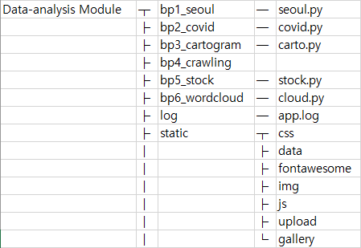
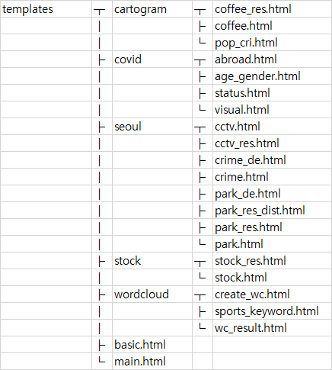
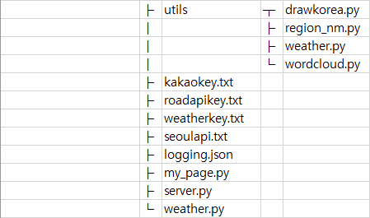
파일 구조

Slide 7
Routing - 메인
path | detail path | method | client -> server parameter | html파일 | server -> html params | 다음 행선지
/ |  | get |  |  |  | /main
/main |  | get |  |  | menu, weather | /seoul, /covid, /crawl, /stock, /carto, /cloud

Slide 8
Routing - /seoul
path | detail path | method | client -> server parameter | html파일 | server -> html params | 다음 행선지
/seoul |  |  |  |  |  | /seoul/park /seoul/park_de/area /seoul/crime /seoul/cctv
/seoul/park |  | get |  | park.html | menu, weather, park_list, dist_list, mtime | park_res.html park_res_dist.html
 |  | post | distinct, name/dist | park_res.html park_res_dist.html | menu, weather, park_result/ dist_result, mtime
/seoul/park_de | /area | get | option | park_de.html | menu, weather, option, option_dict, mtime
 | /count
 | /area_ratio
 | /per_person

Slide 9
Routing - /seoul
path | detail path | method | client -> server parameter | html파일 | server -> html params | 다음 행선지
/seoul/crime |  |  |  |  |  | /crime_de/violence, /crime_de/rape, /crime_de/theft, /crime_de/robbery, /crime_de/murder, /crime_de/violence_arr, /crime_de/rape_arr, /crime_de/theft_arr, /crime_de/robbery_arr, /crime_de/murder_arr
/seoul/crime_de | /violence | get | option | crime_de.html | menu, weather, option, option_dict1, option_dict2, column_index, mtime
 | /rape
 | /theft
 | /robbery
 | /murder
 | /violence_arr | post
 | /rape_arr
 | /theft_arr
 | /robbery_arr
 | /murder_arr

Slide 10
Routing - /seoul
path | detail path | method | client -> server parameter | html파일 | server -> html params | 다음 행선지
/seoul/cctv |  | get |  | cctv.html |  | cctv_res.html
 |  | post | kind | cctv_res.html | kind, menu, weather, mtime

Slide 11
Routing - /covid
path | detail path | method | client -> server parameter | html파일 | server -> html params | 다음 행선지
/covid |  |  |  |  |  | /covid/national_status, /covid/age_gender, /covid/abroad, /covid/visual
/covid/national_status |  | get |  | status.html | menu, weather, rows, date | /covid/update_status
/covid/update_status | <date> | get | date
/covid/age_gender |  | get |  | age_gender.html | menu, weather, rows, date | /covid/update_age_gender
/covid/update_age_gender | <date> | get | date
/covid/abroad |  | get |  | abroad.html | menu, weather, rows, date | /covid/update_abroad
/covid/update_abroad | <date> | get | date
/covid/visual |  | get |  | visual.html | menu, weather, mtime, regions | visual_res.html
 |  | post | district | visual_res.html | menu, weather, mtime

Slide 12
Routing - /carto
path | detail path | method | client -> server parameter | html파일 | server -> html params | 다음 행선지
/carto |  |  |  |  |  | /carto/pop_crisis, /carto/coffee
/carto/pop_crisis | /crisis_area | get | option | pop_cri.html | menu, weather, mtime, option, columns
 | /crisis_ratio
/carto/coffee |  | get |  | coffee.html | menu, weather | coffee_res.html
/covid/update_age_g | <date> | post | carto_list, csv | coffee_res.html | menu, weather, carto, mtime, top10

Slide 13
Routing - /crawl
path | detail path | method | client -> server parameter | html파일 | server -> html params | 다음 행선지
/crawl |  |  |  |  |  | /crawl/chart
/crawl/chart |  | get |  | chart.html | menu, weather, bugs, melon, genie

Slide 14
Routing - /cloud
path | detail path | method | client -> server parameter | html파일 | server -> html params | 다음 행선지
/cloud |  |  |  |  |  | /cloud/create_wc, /cloud/sports_keyword
/cloud/create_wc |  | get |  | create_wc.html | menu, weather | wc_result.html
 | /crisis_ratio | post | lang, txt, mask, stopwords | wc_result.html | menu, weather, mtime
/cloud/sports_keyword |  | get |  | sports_keyword.html | menu, weather, mtime

Slide 15
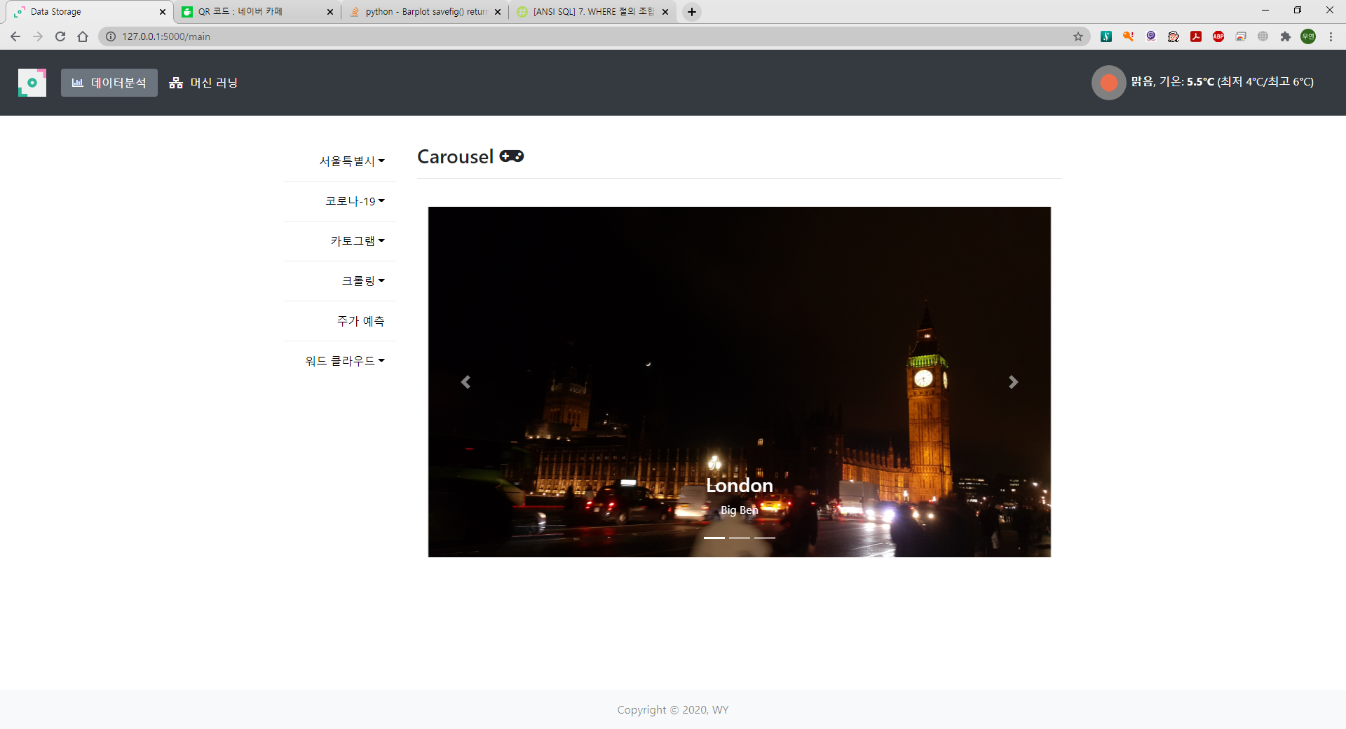
main 화면

Slide 16
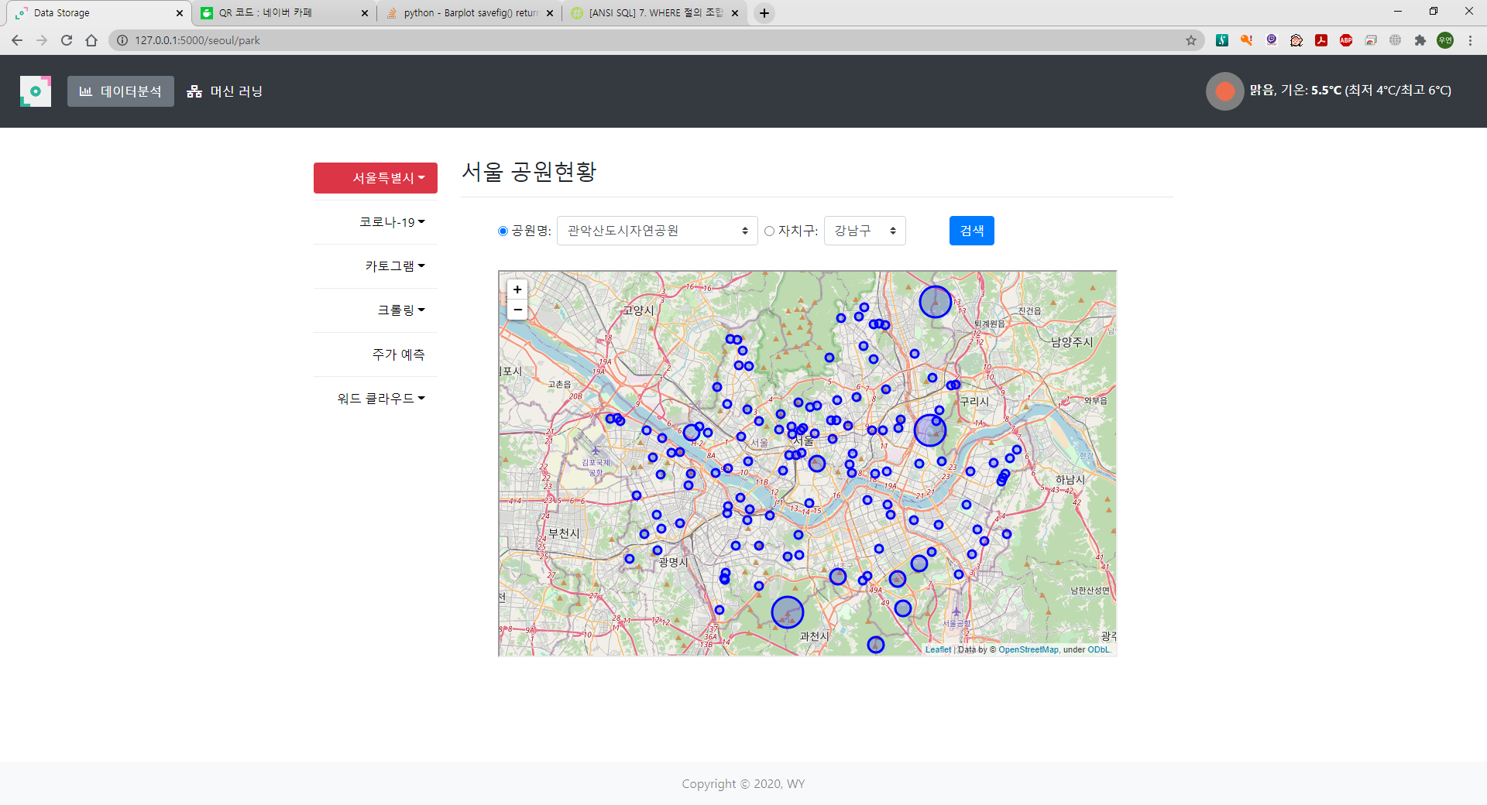

Slide 17
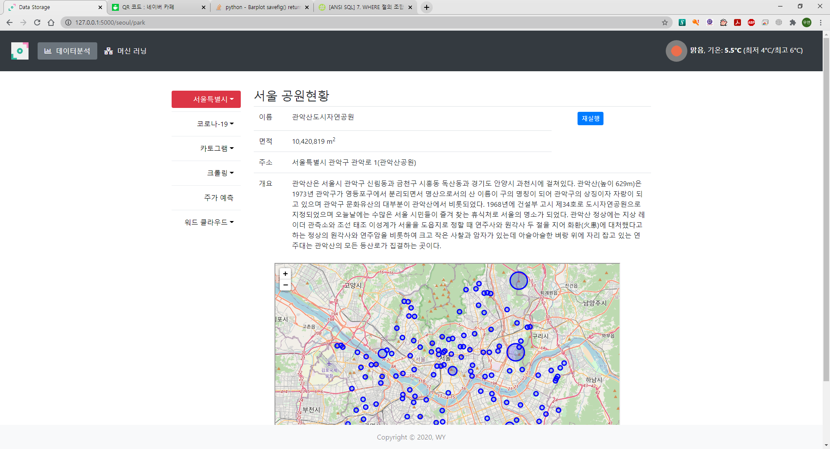
공원 정보 입력 후

Slide 18
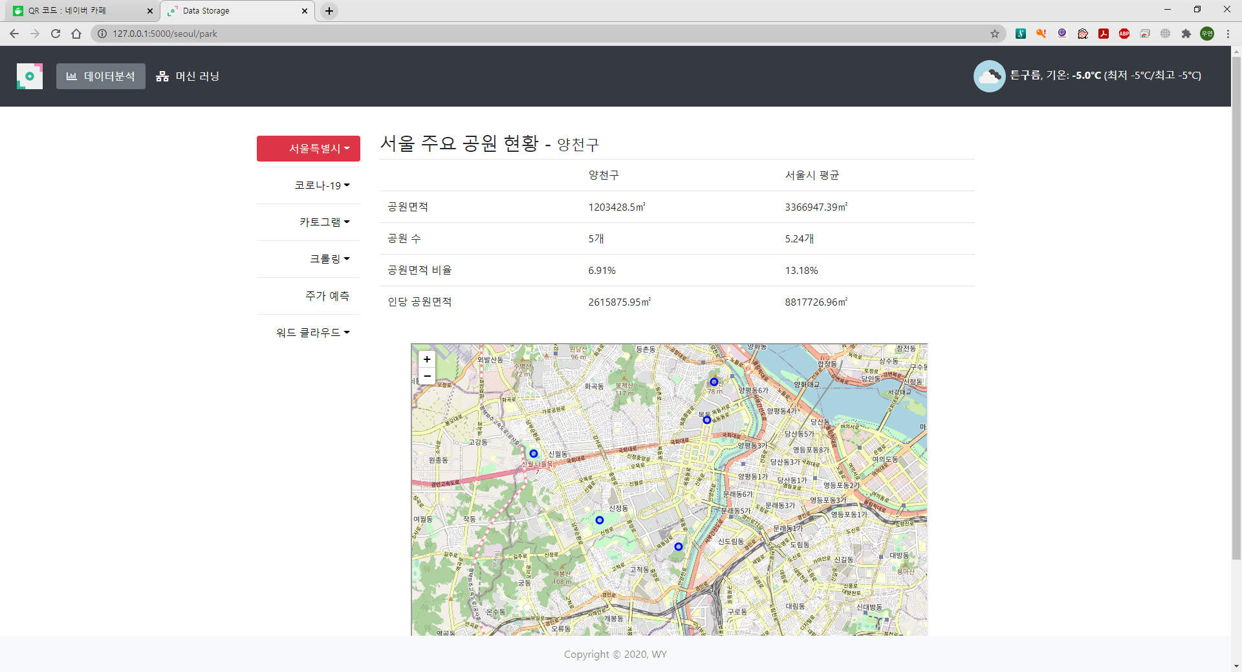
구 정보 입력 후

Slide 19
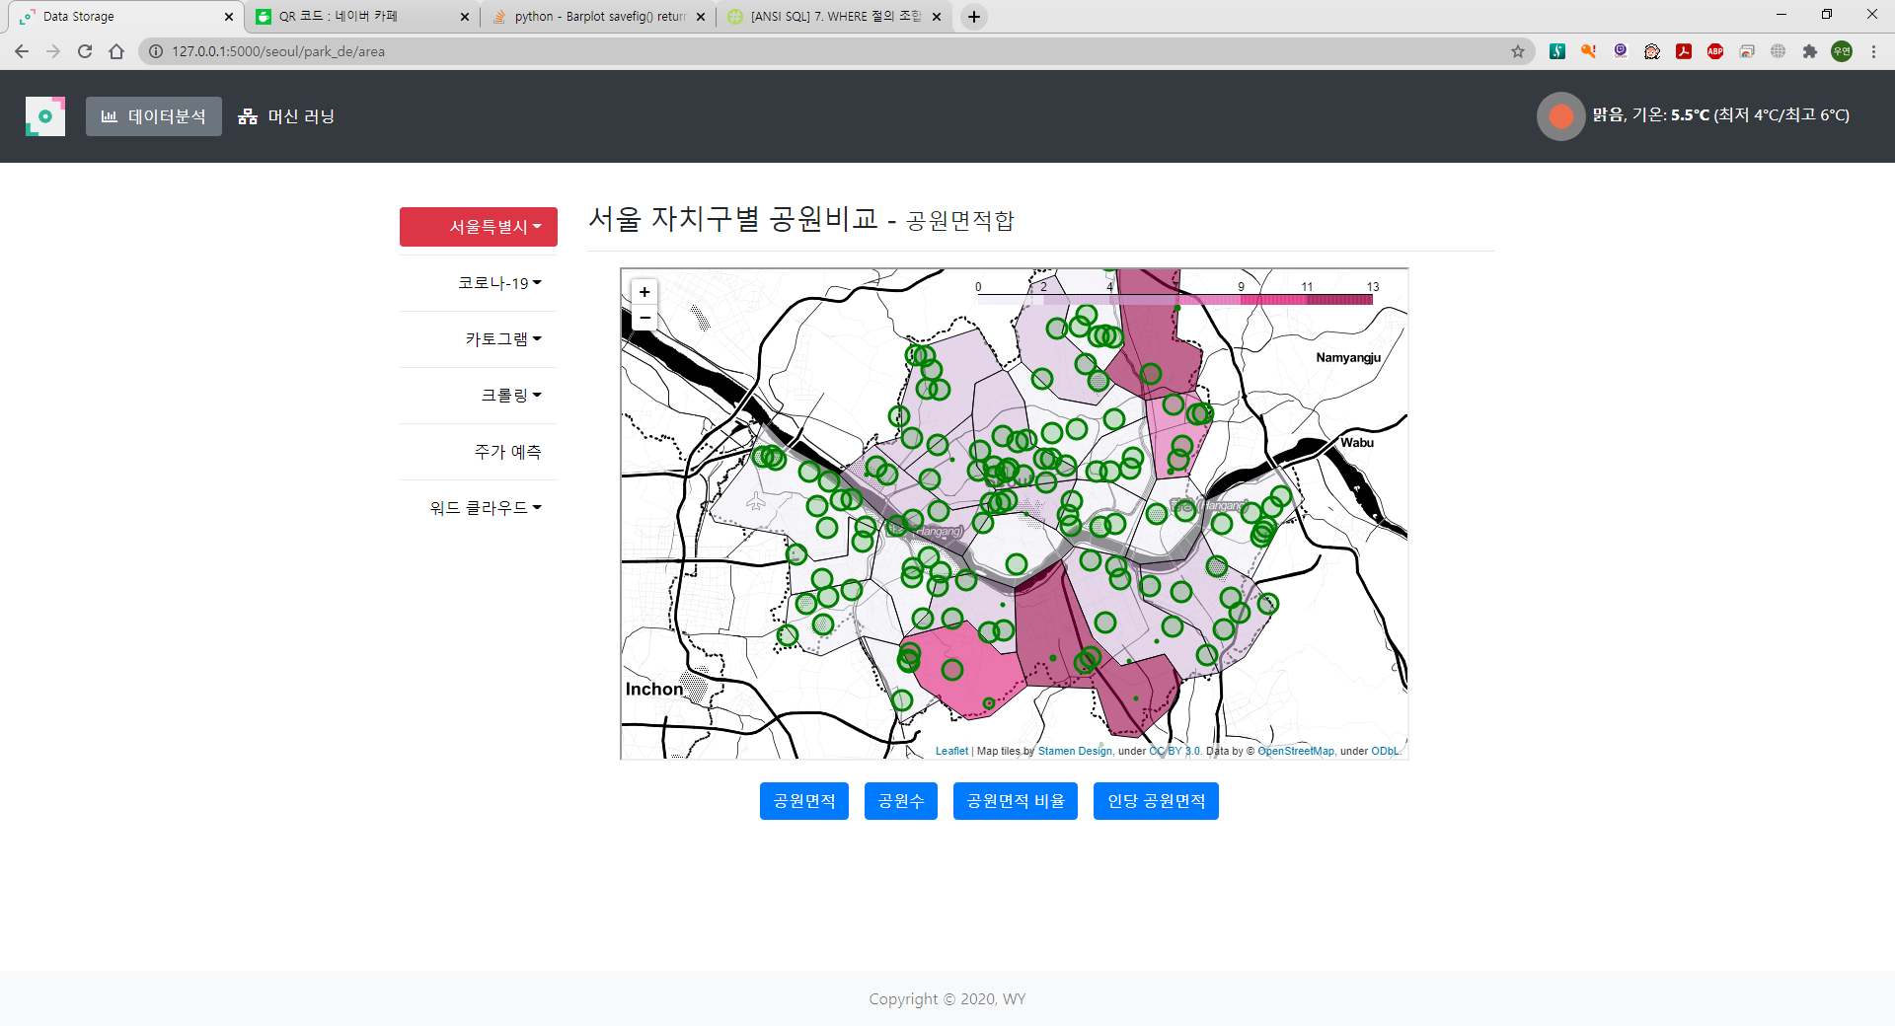

Slide 20
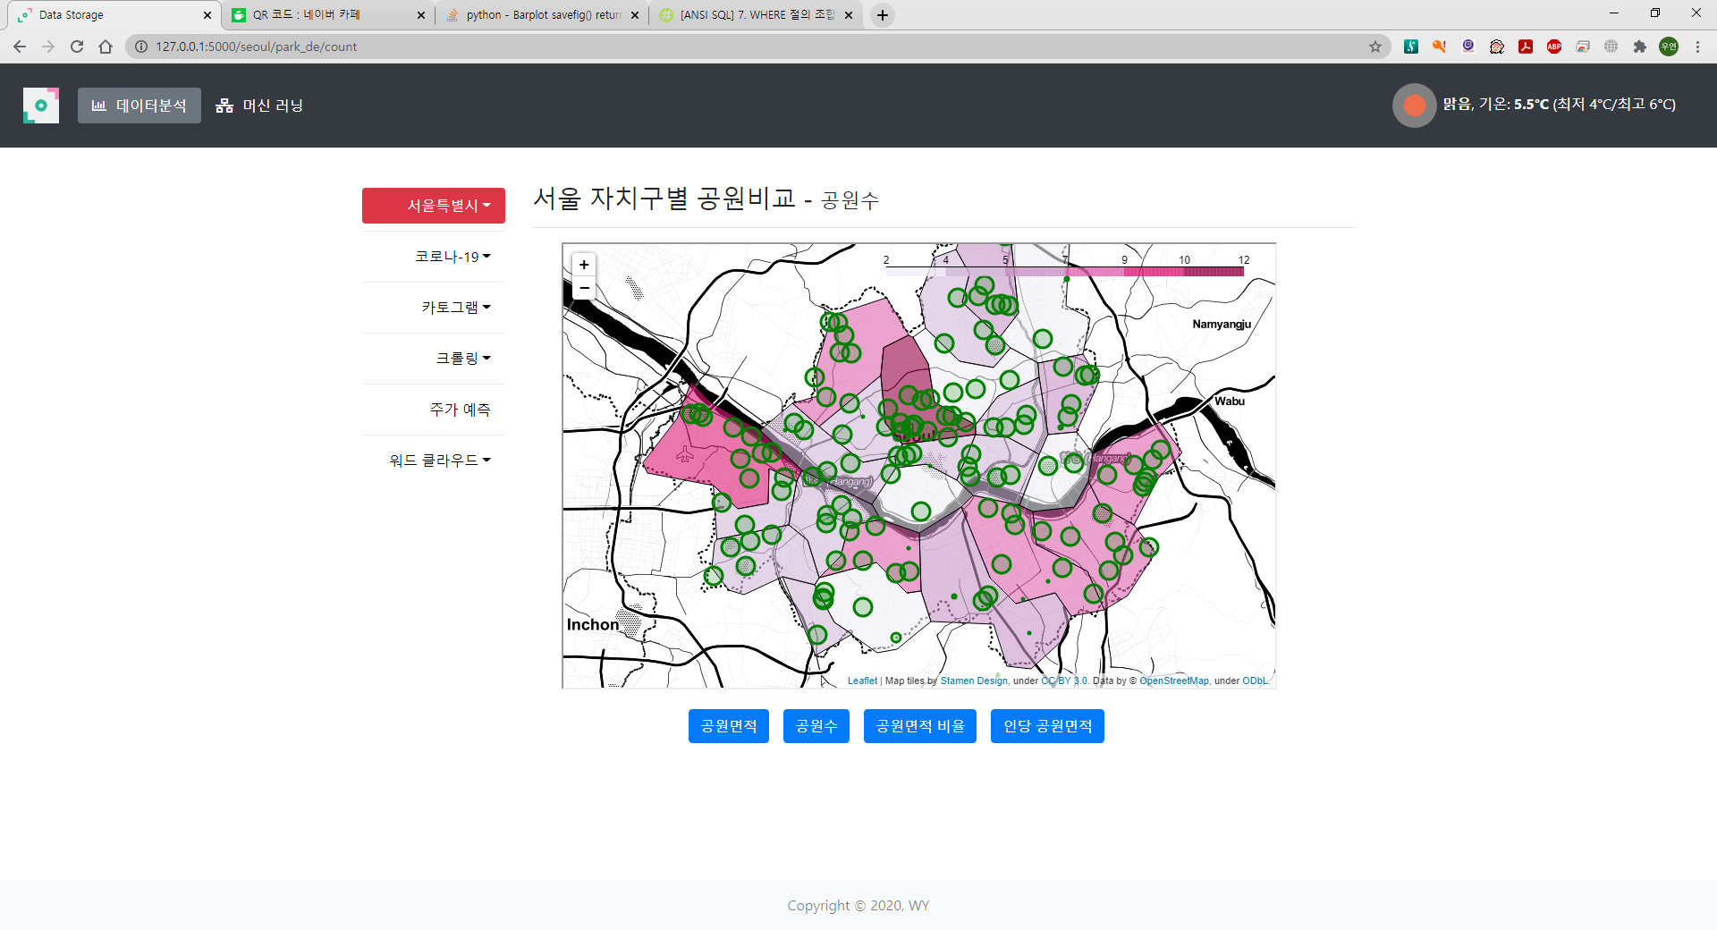

Slide 21
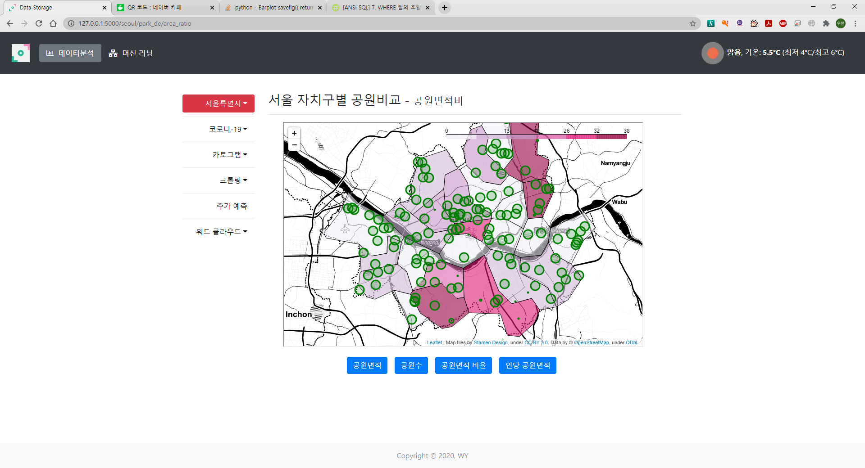

Slide 22
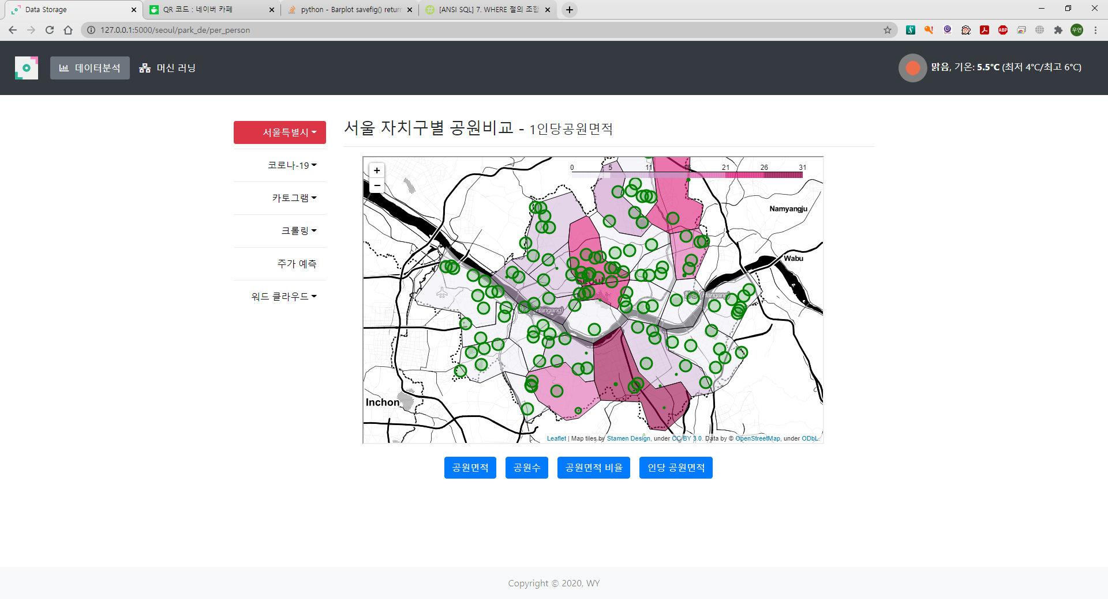

Slide 23
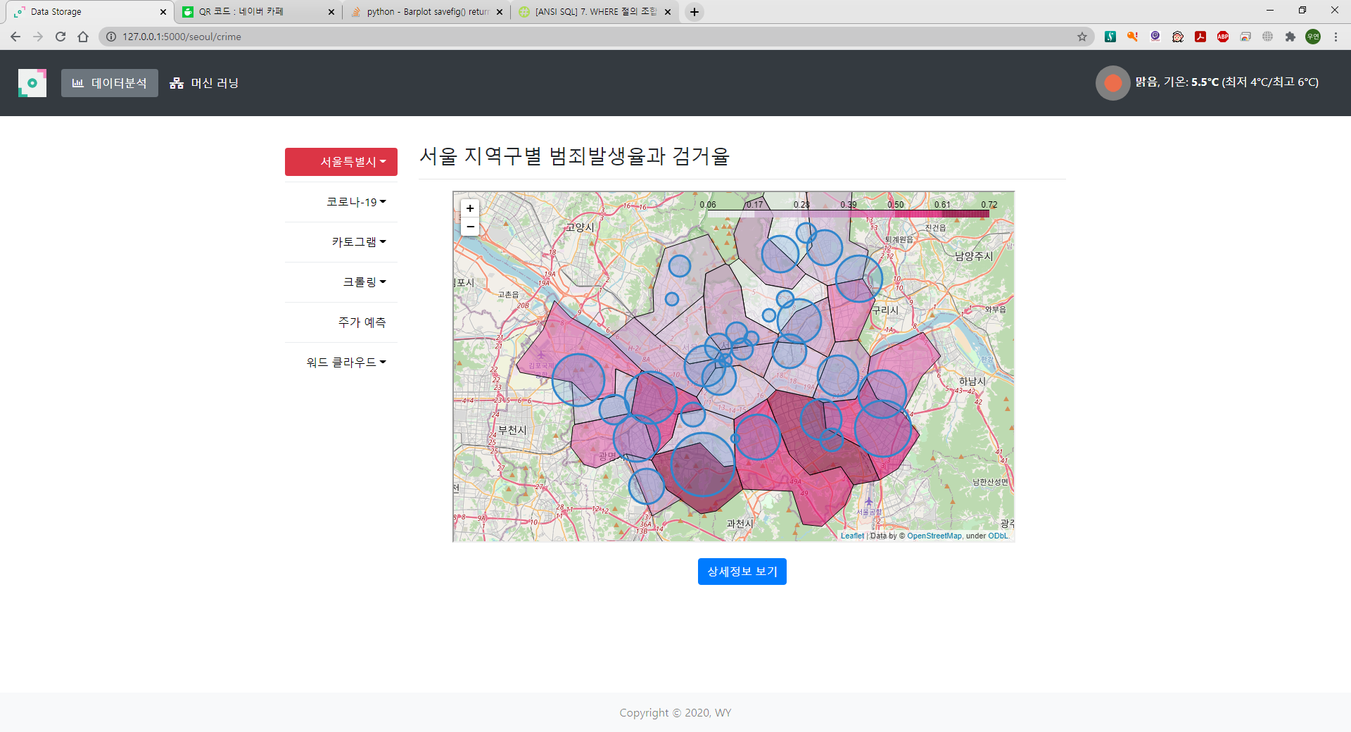

Slide 24
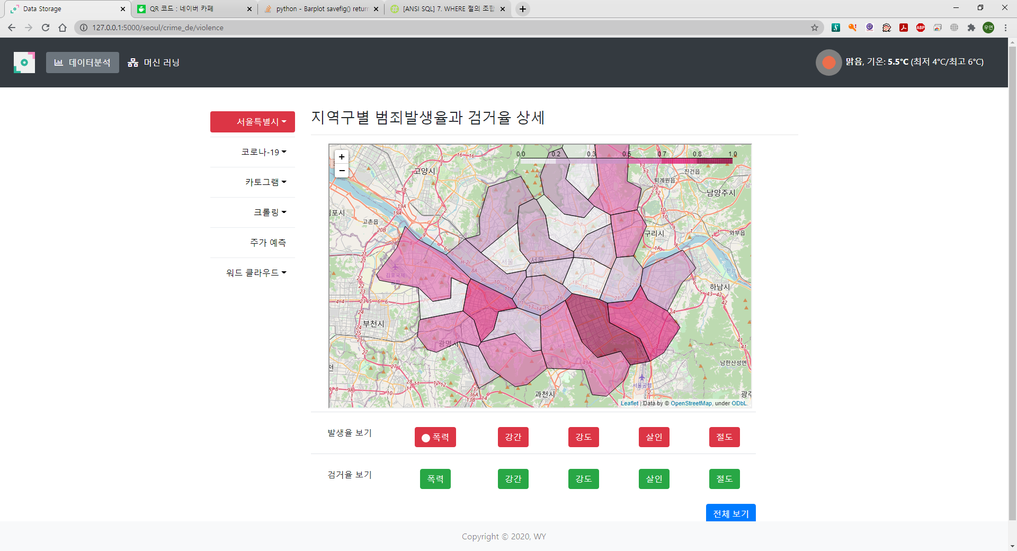
상세 보기 클릭 후
- 발생율

Slide 25
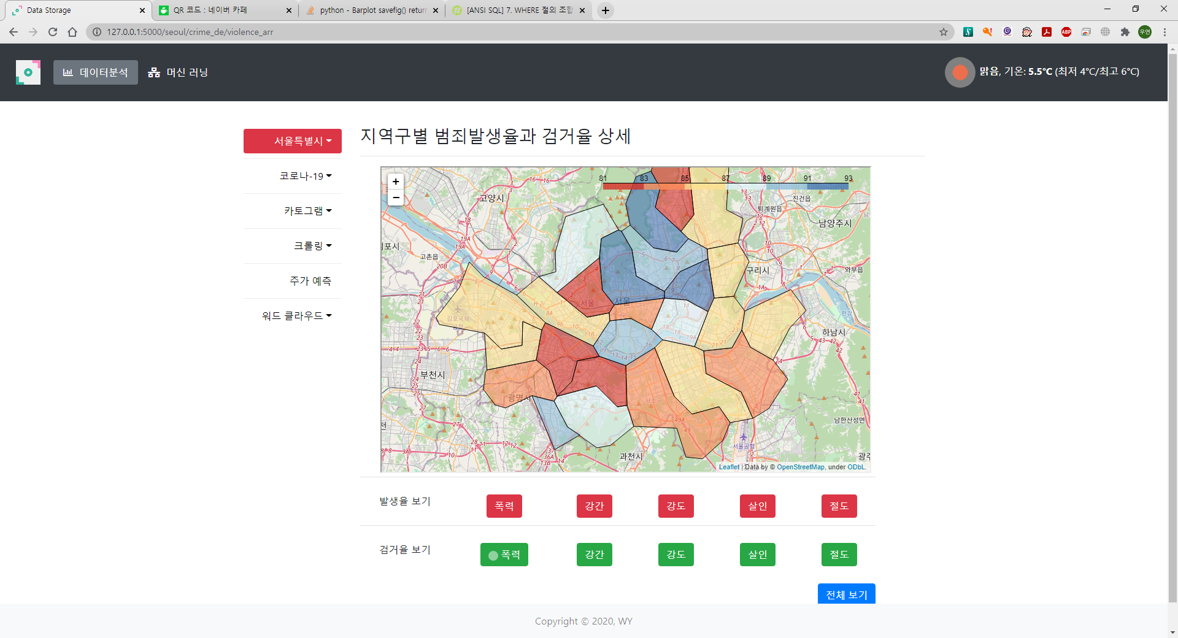
검거율 화면

Slide 26
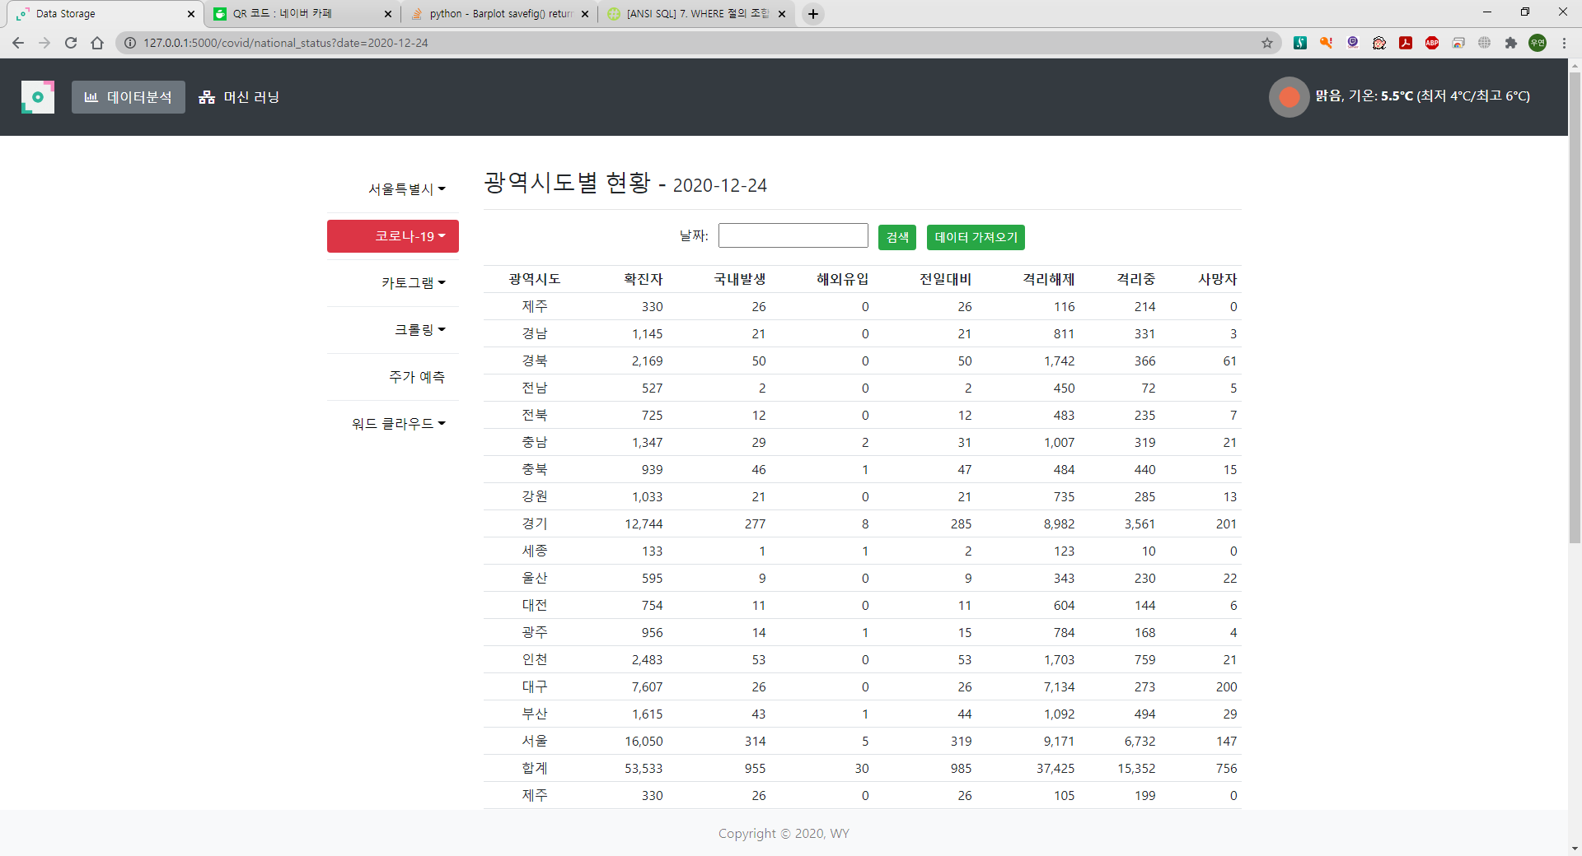

Slide 27
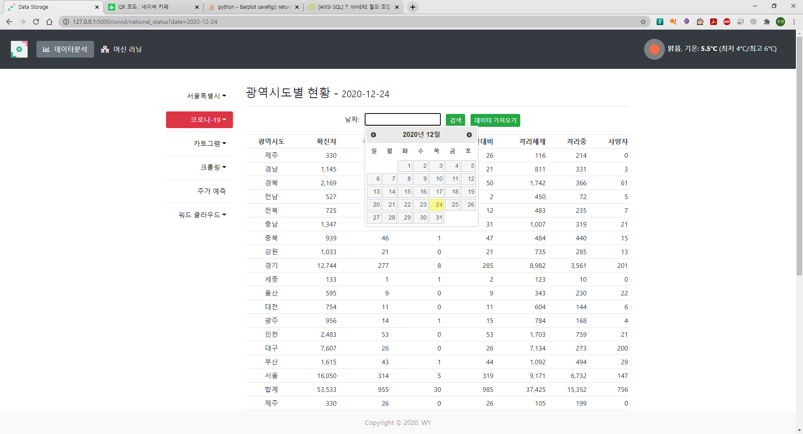
날짜 선택

Slide 28
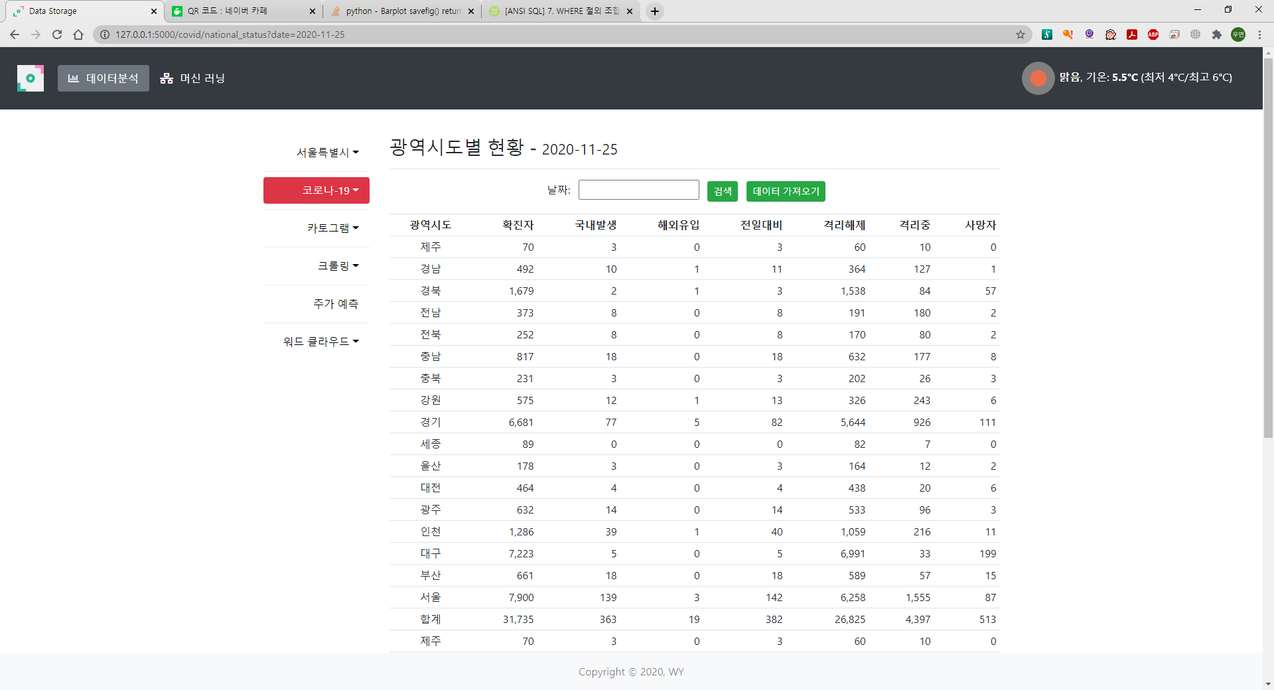

Slide 29
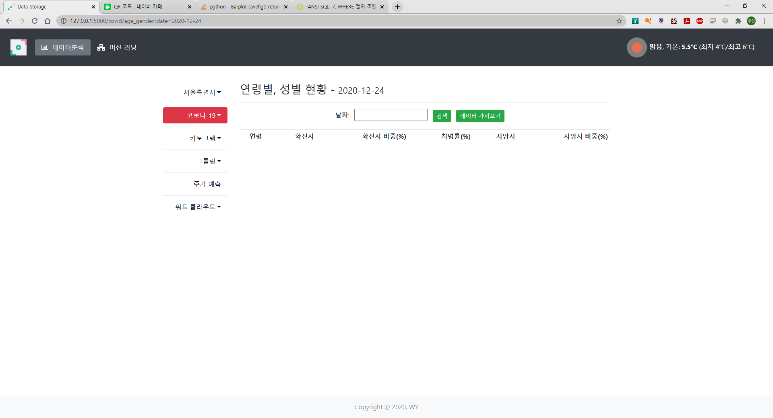

Slide 30
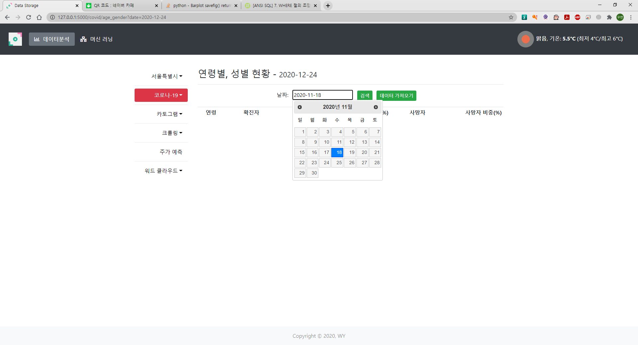
날짜 선택

Slide 31
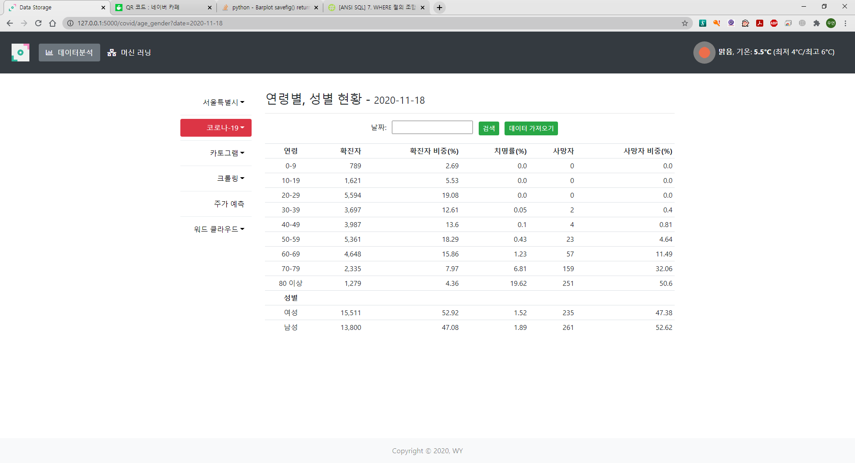

Slide 32
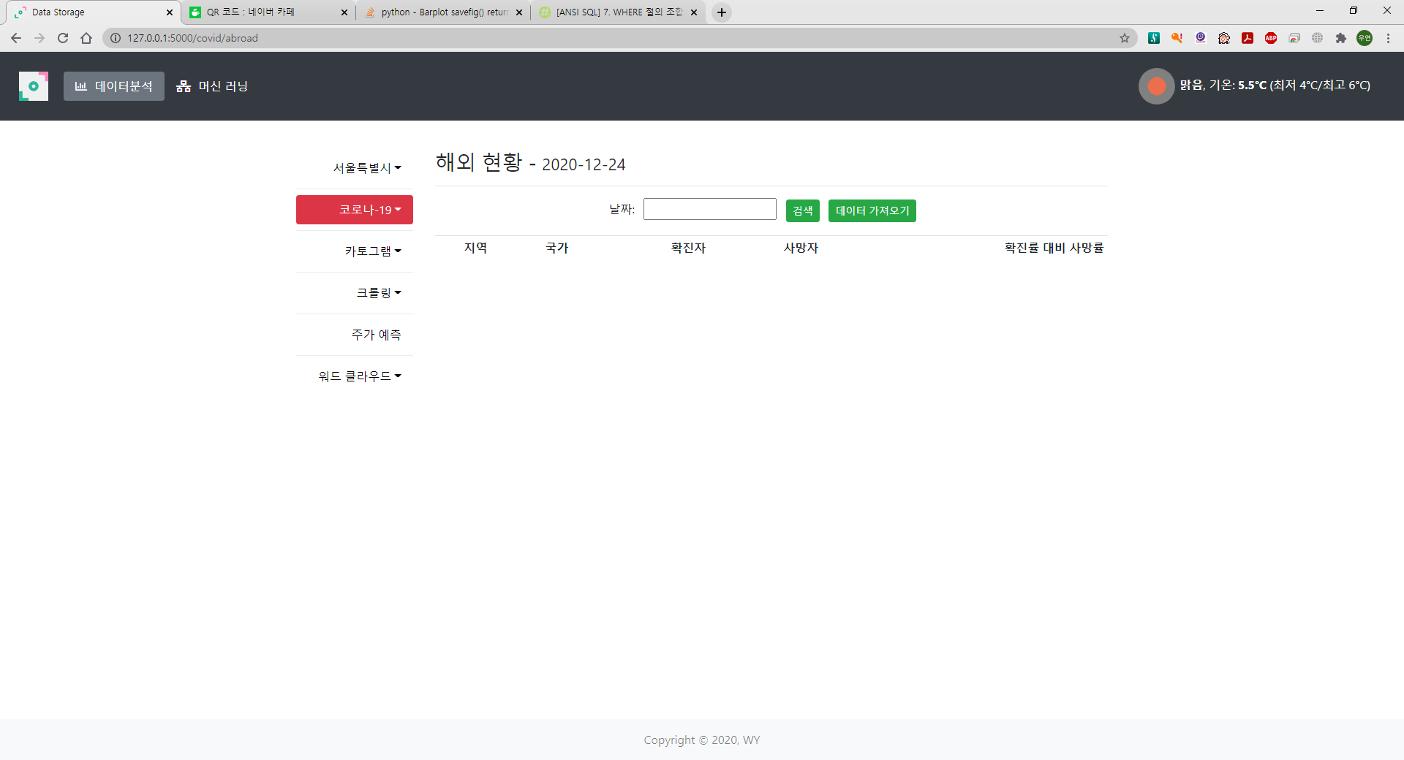

Slide 33
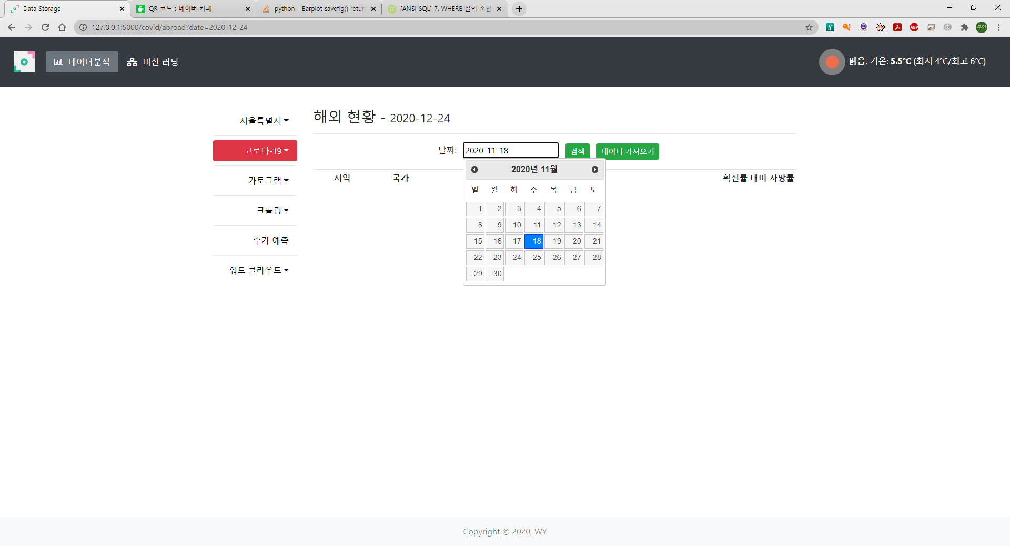
날짜 선택

Slide 34
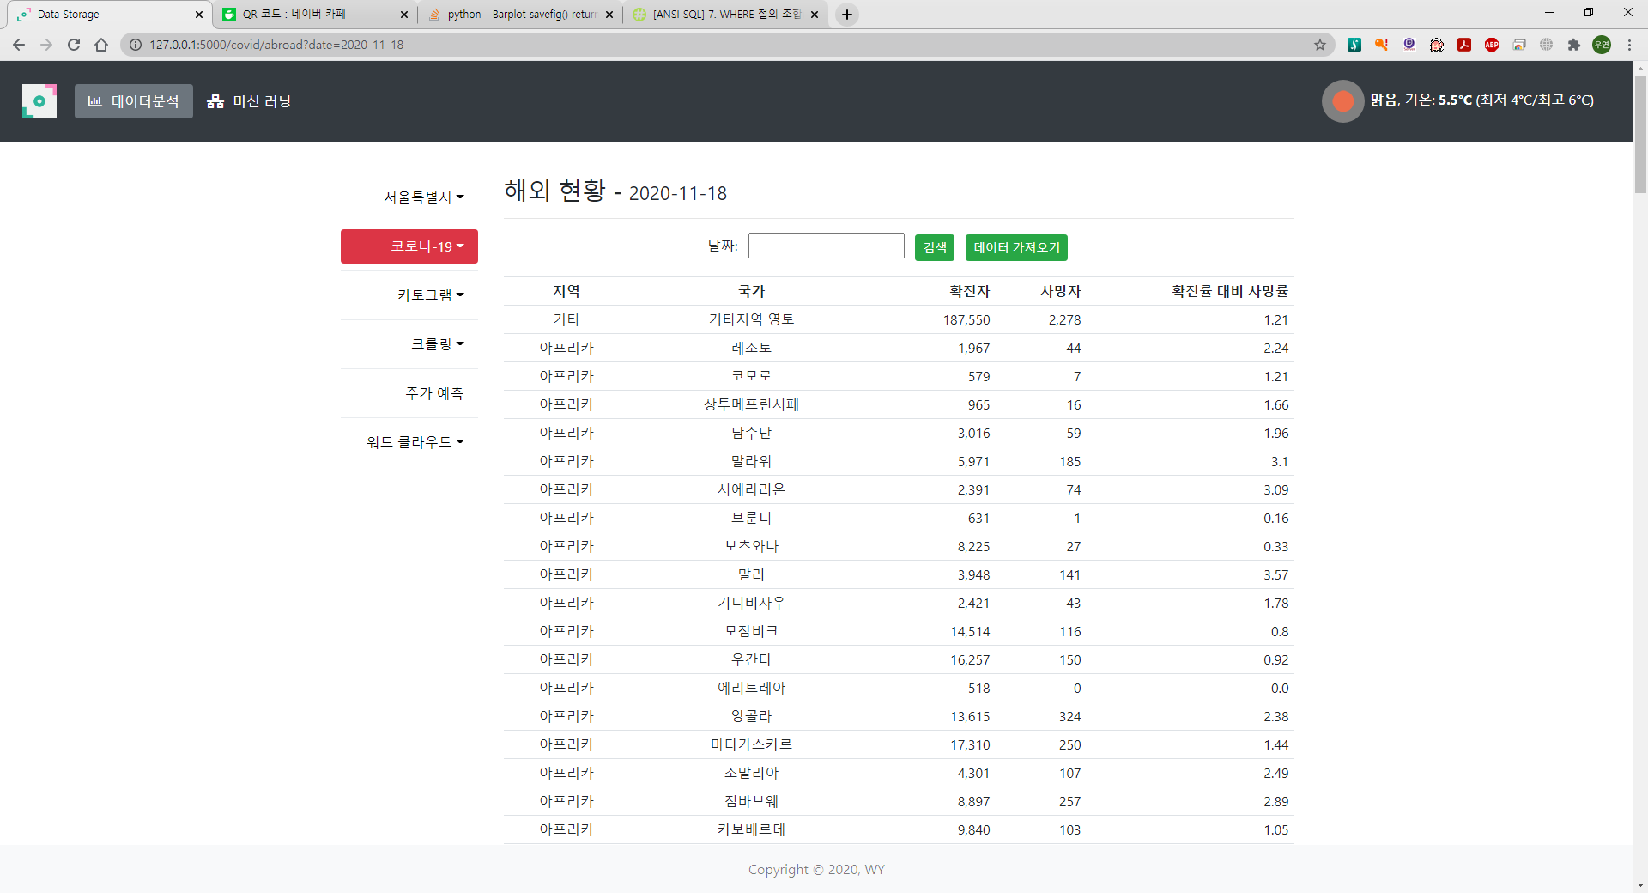

Slide 35
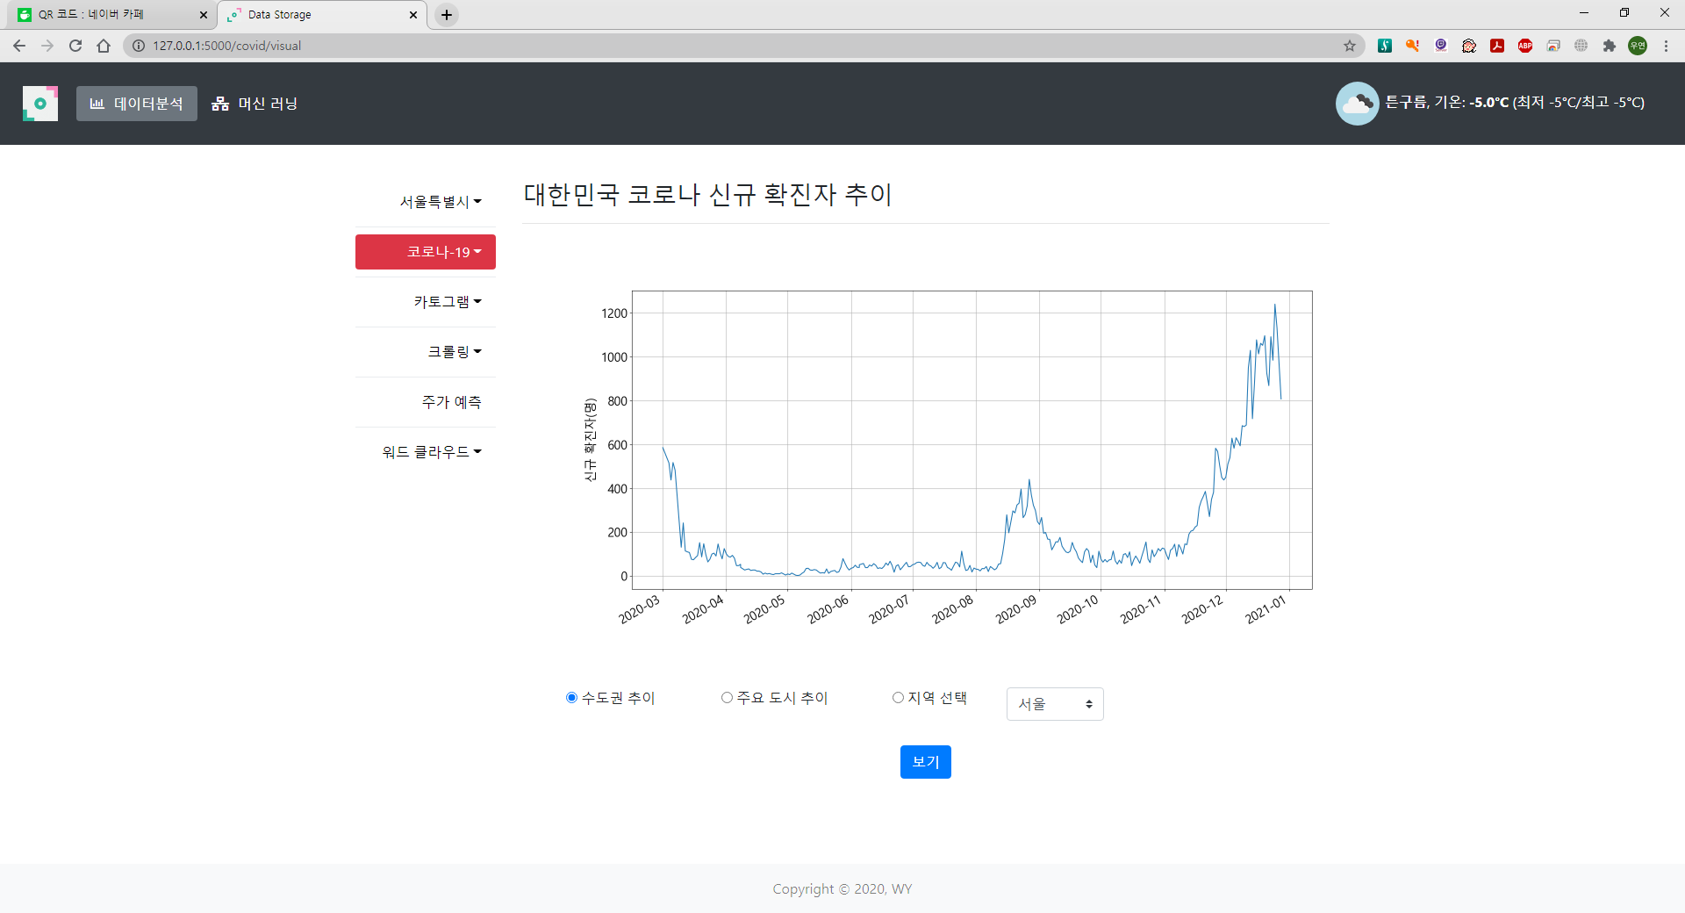

Slide 36
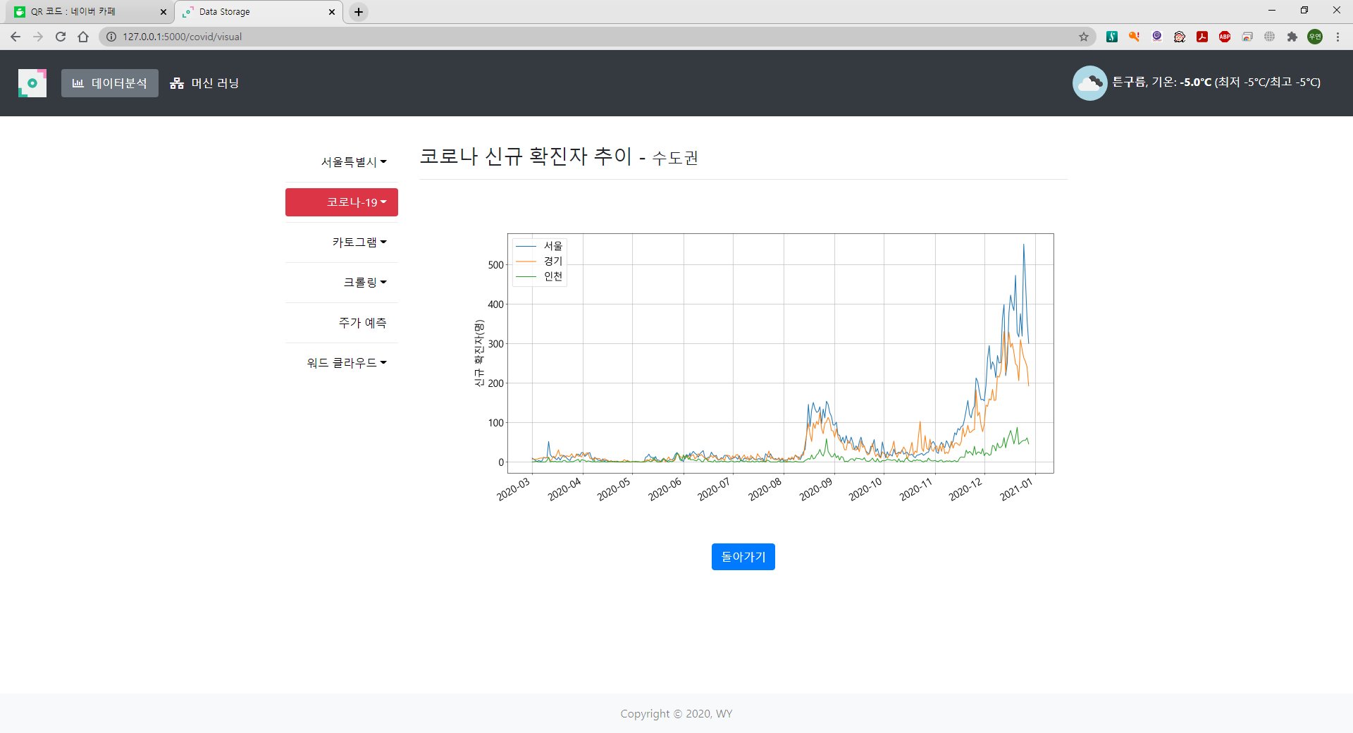
수도권 추이

Slide 37
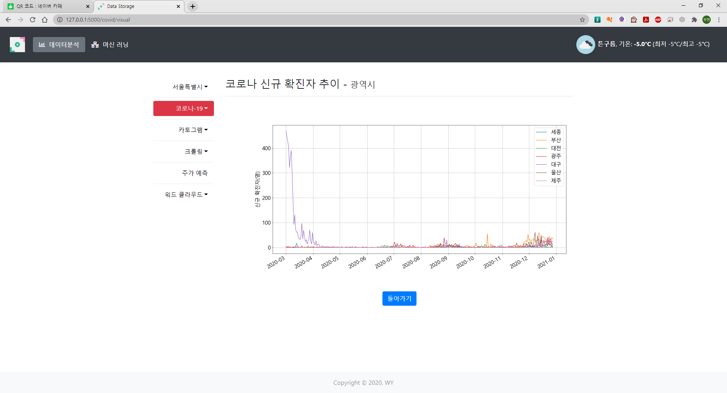
주요 도시 추이

Slide 38
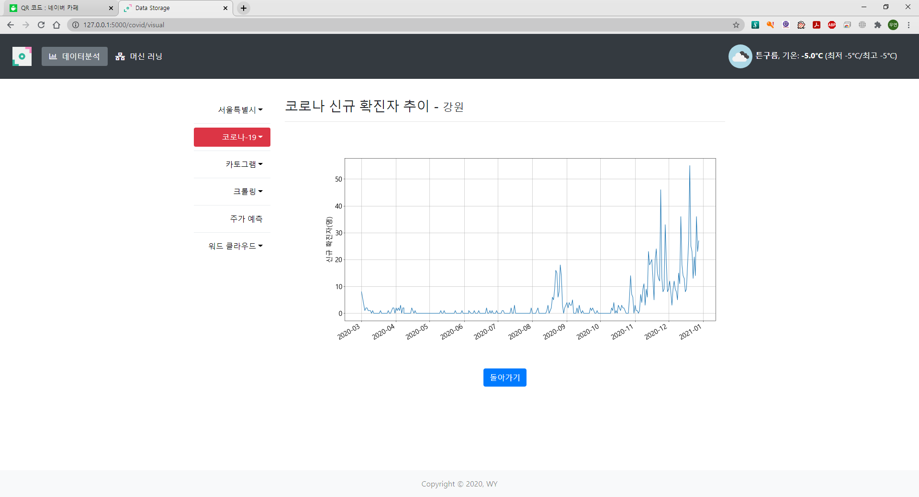
선택한 도시 추이

Slide 39
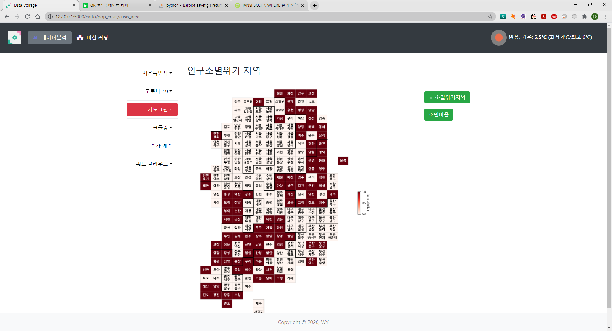

Slide 40
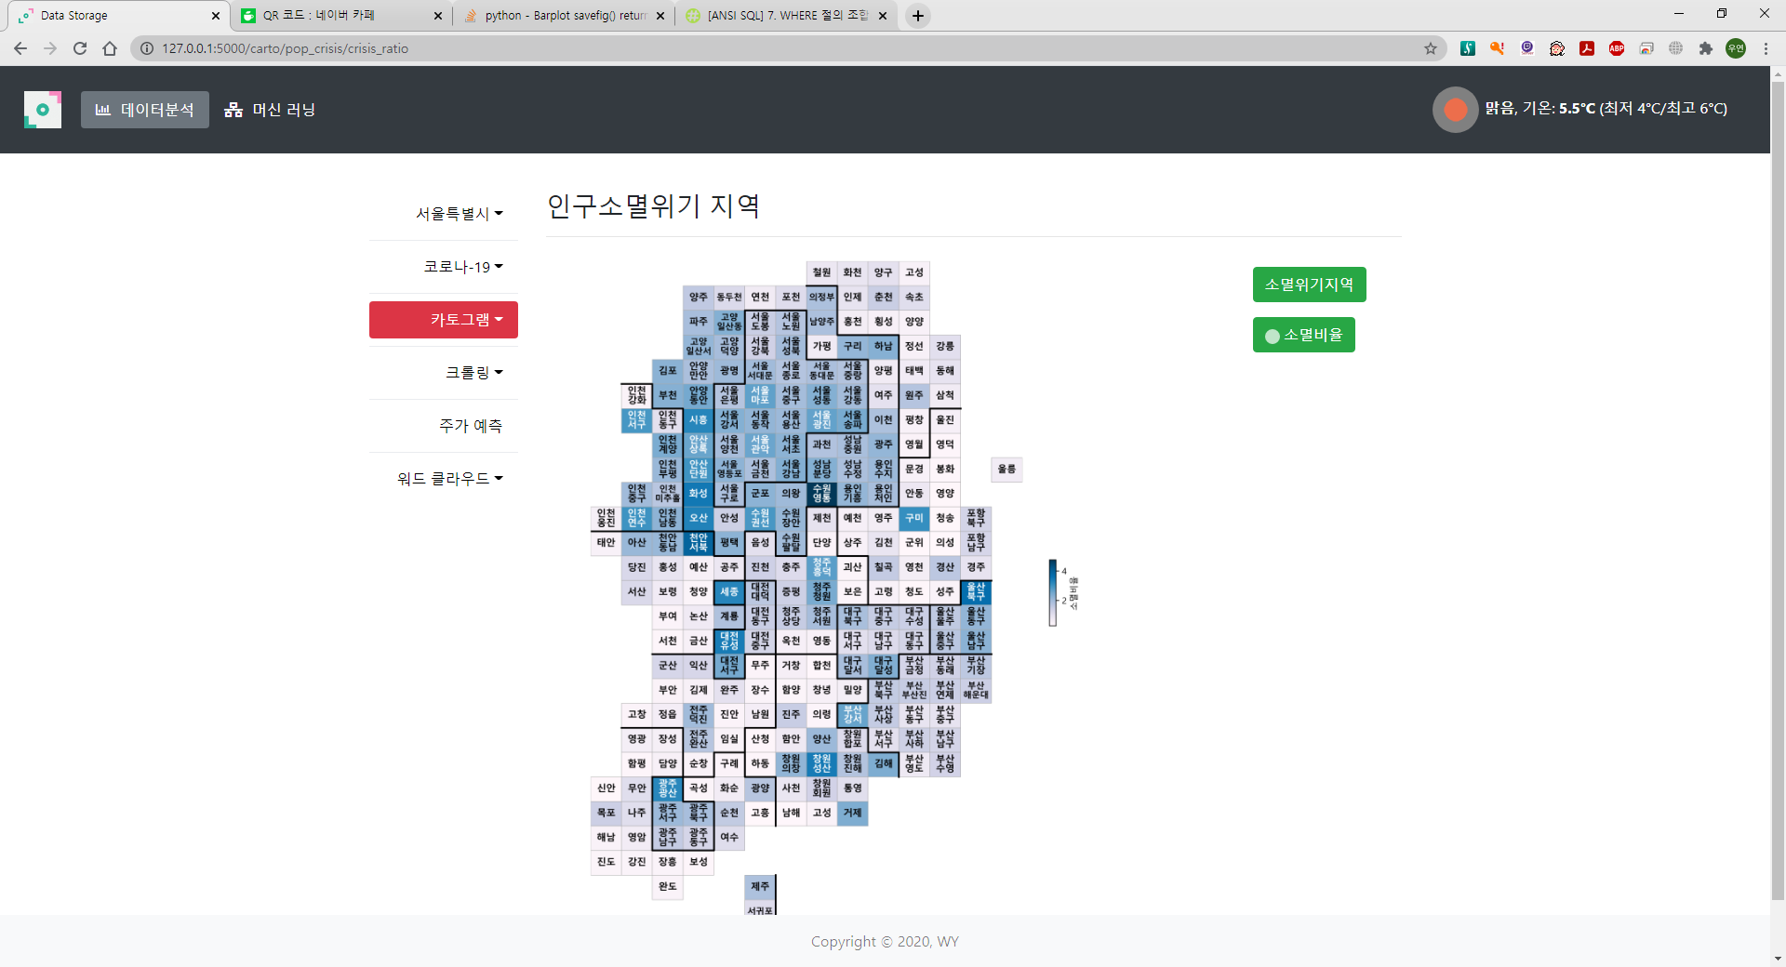

Slide 41
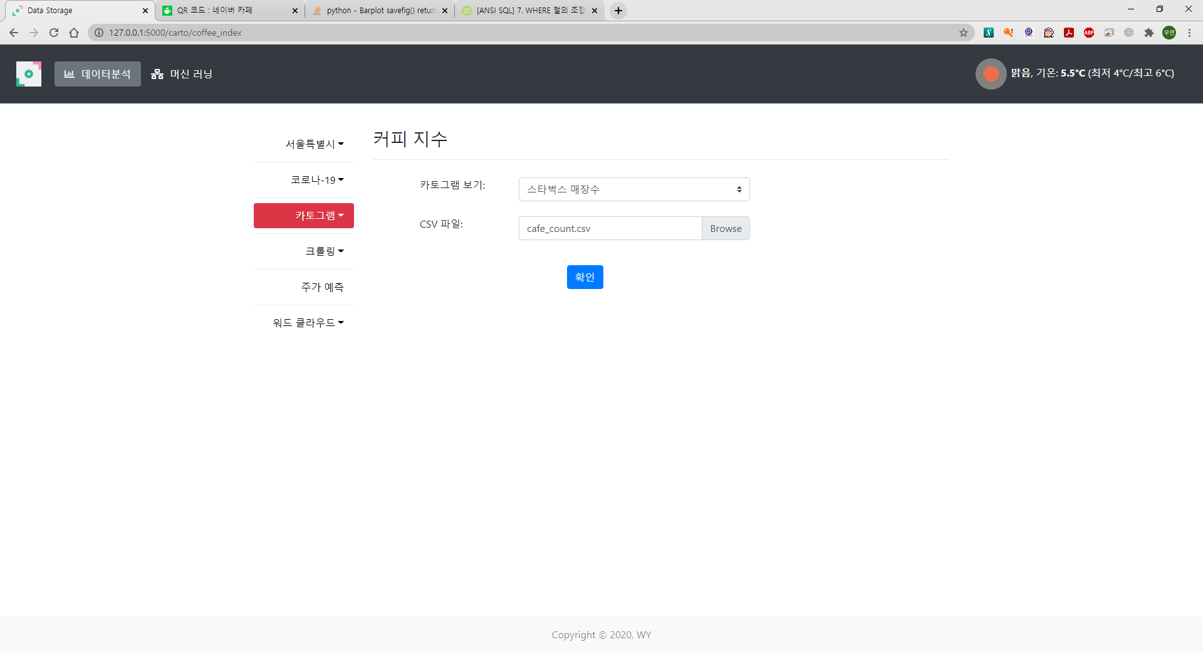

Slide 42
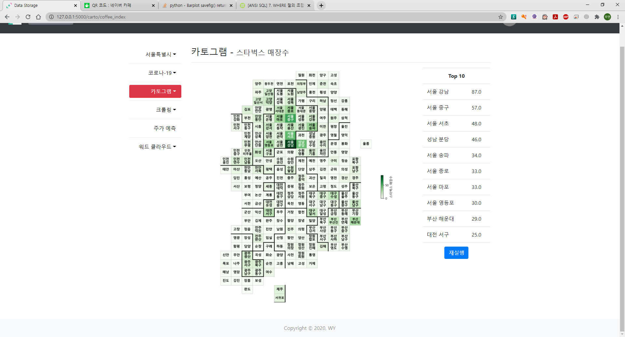

Slide 43
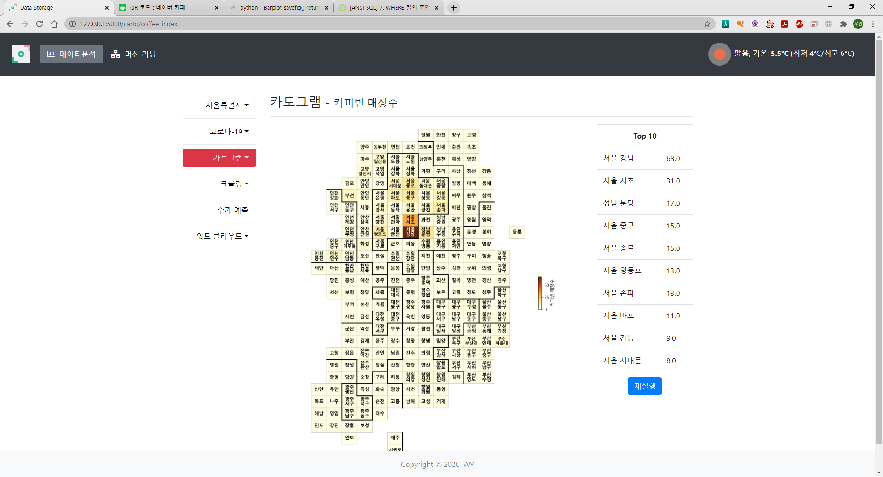

Slide 44
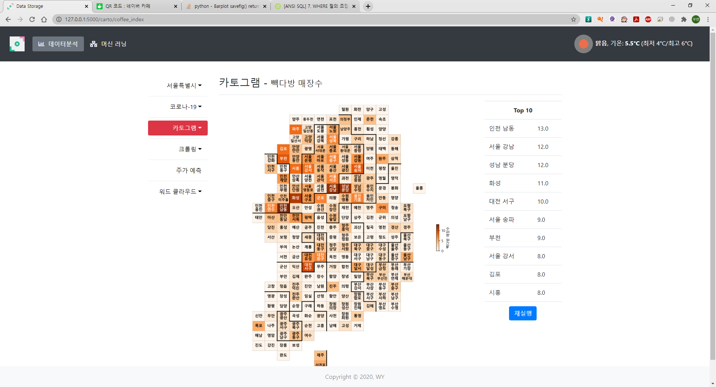

Slide 45
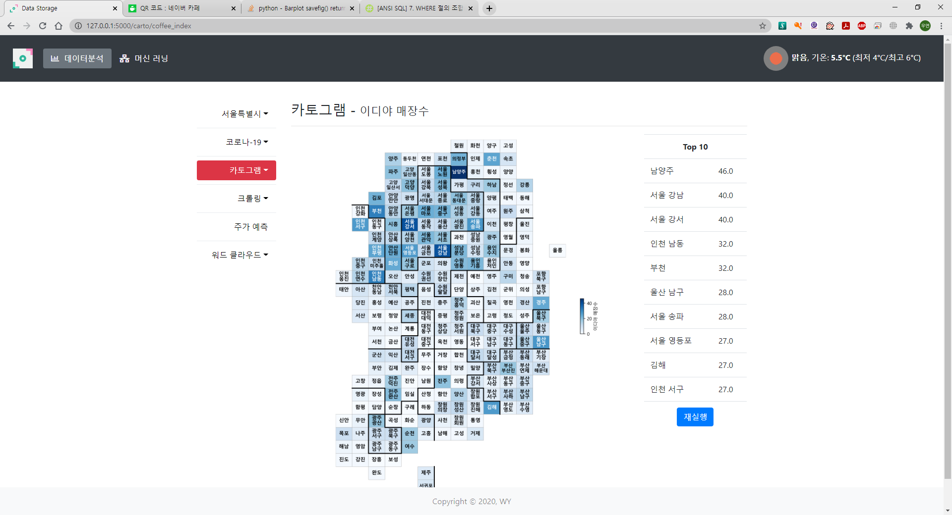

Slide 46
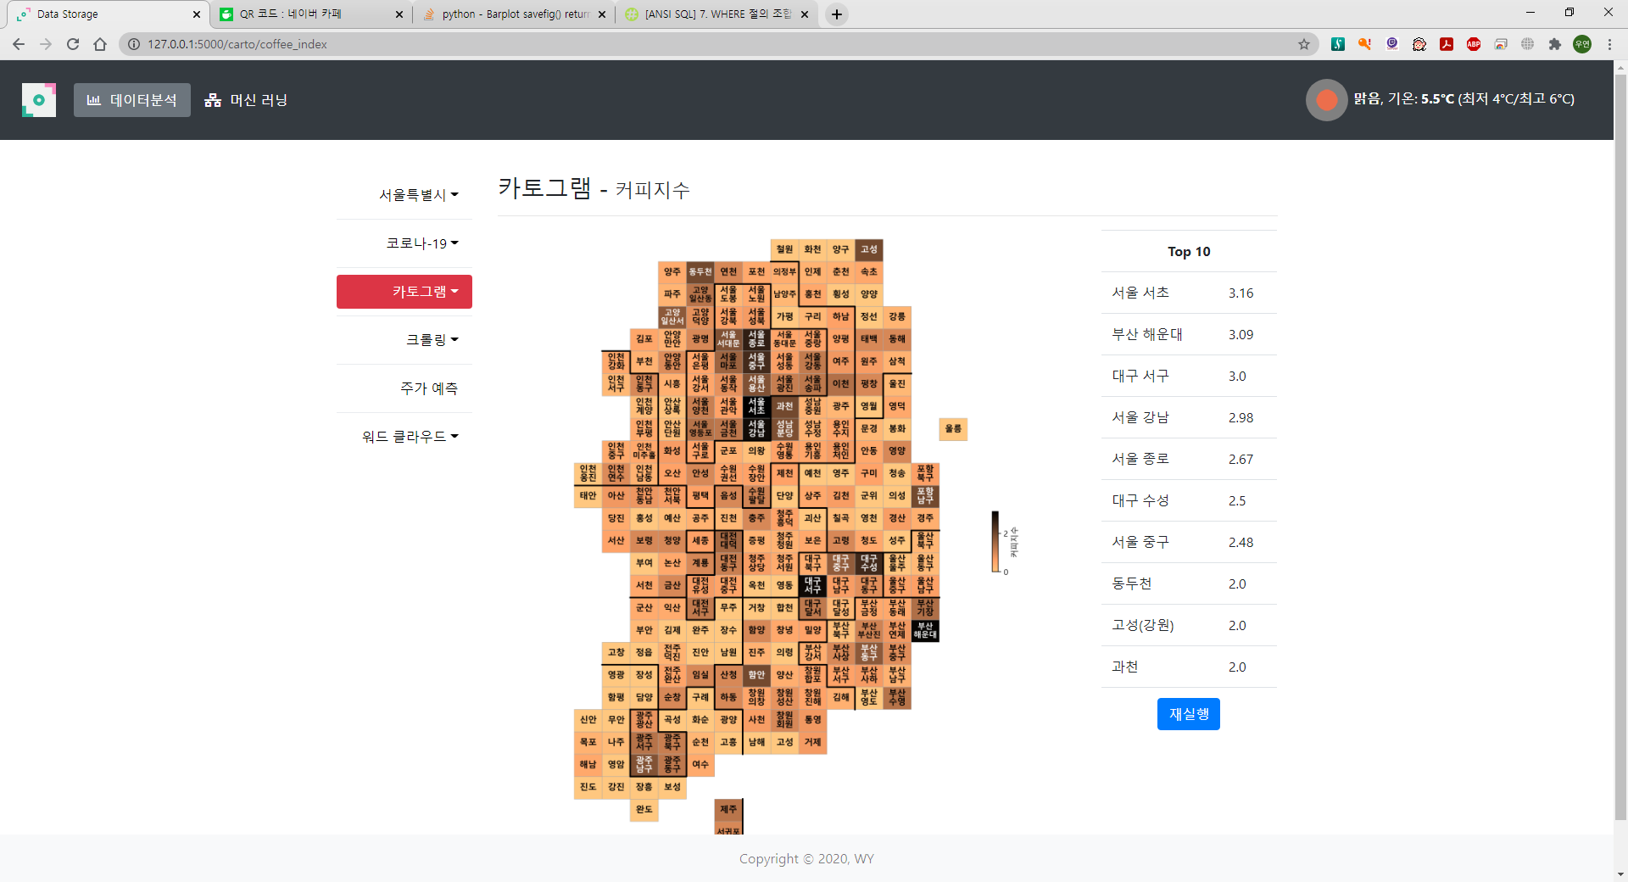

Slide 47
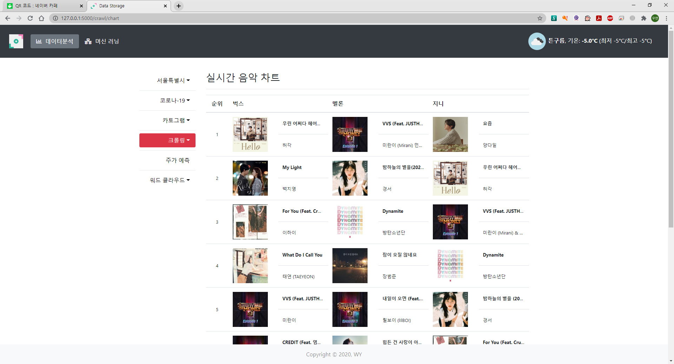
벅스, 멜론, 지니 실시간 차트

Slide 48
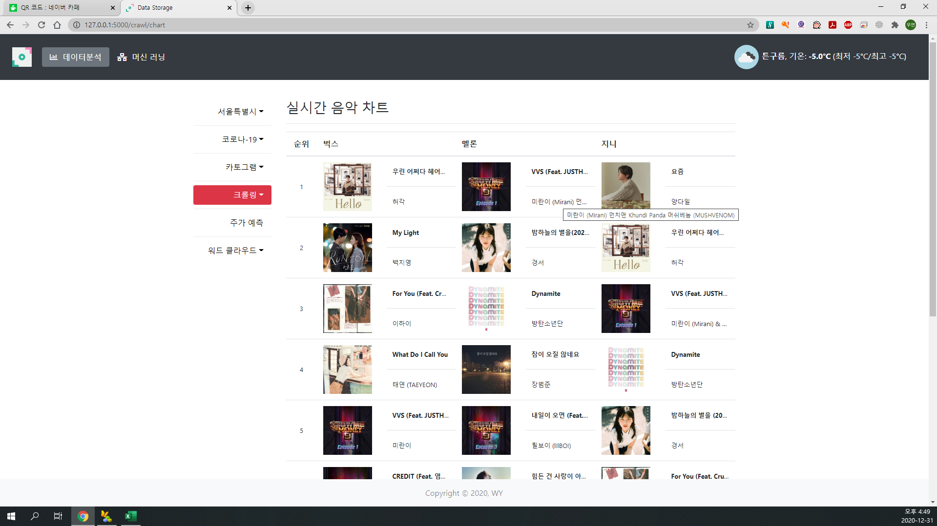
마우스 오버
툴팁

Slide 49
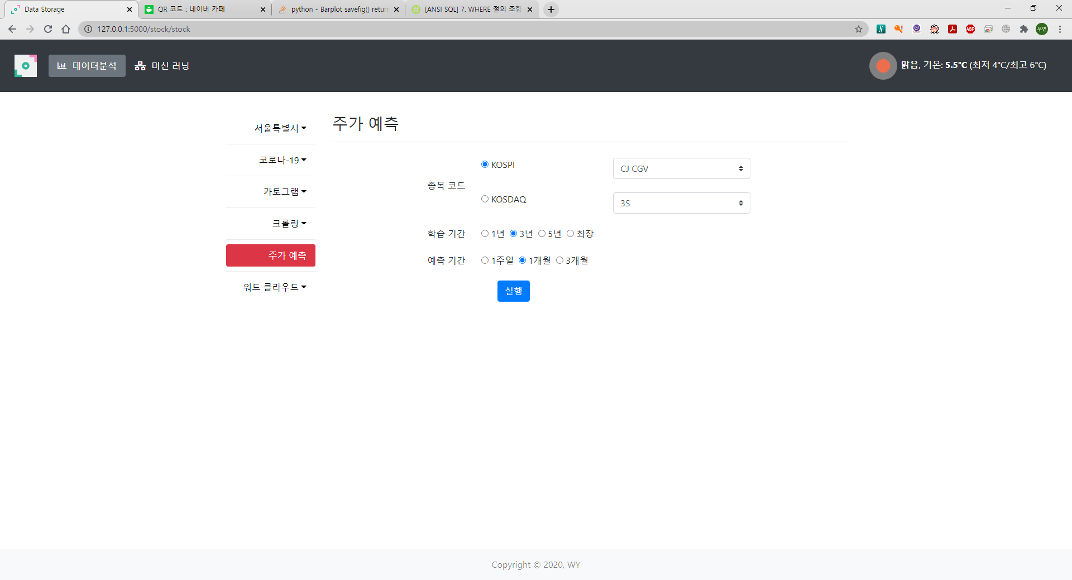

Slide 50
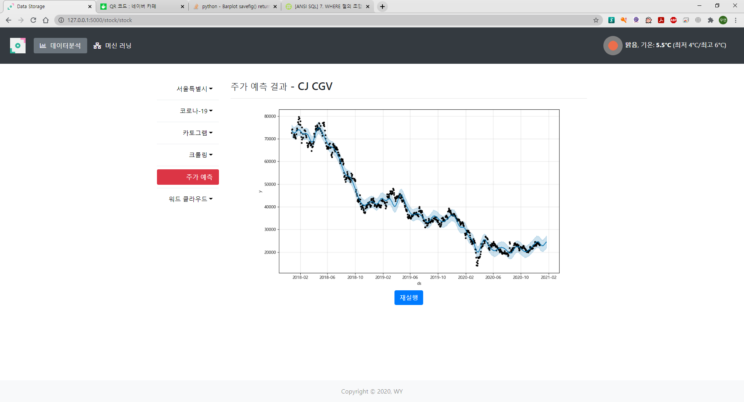

Slide 51


Slide 52
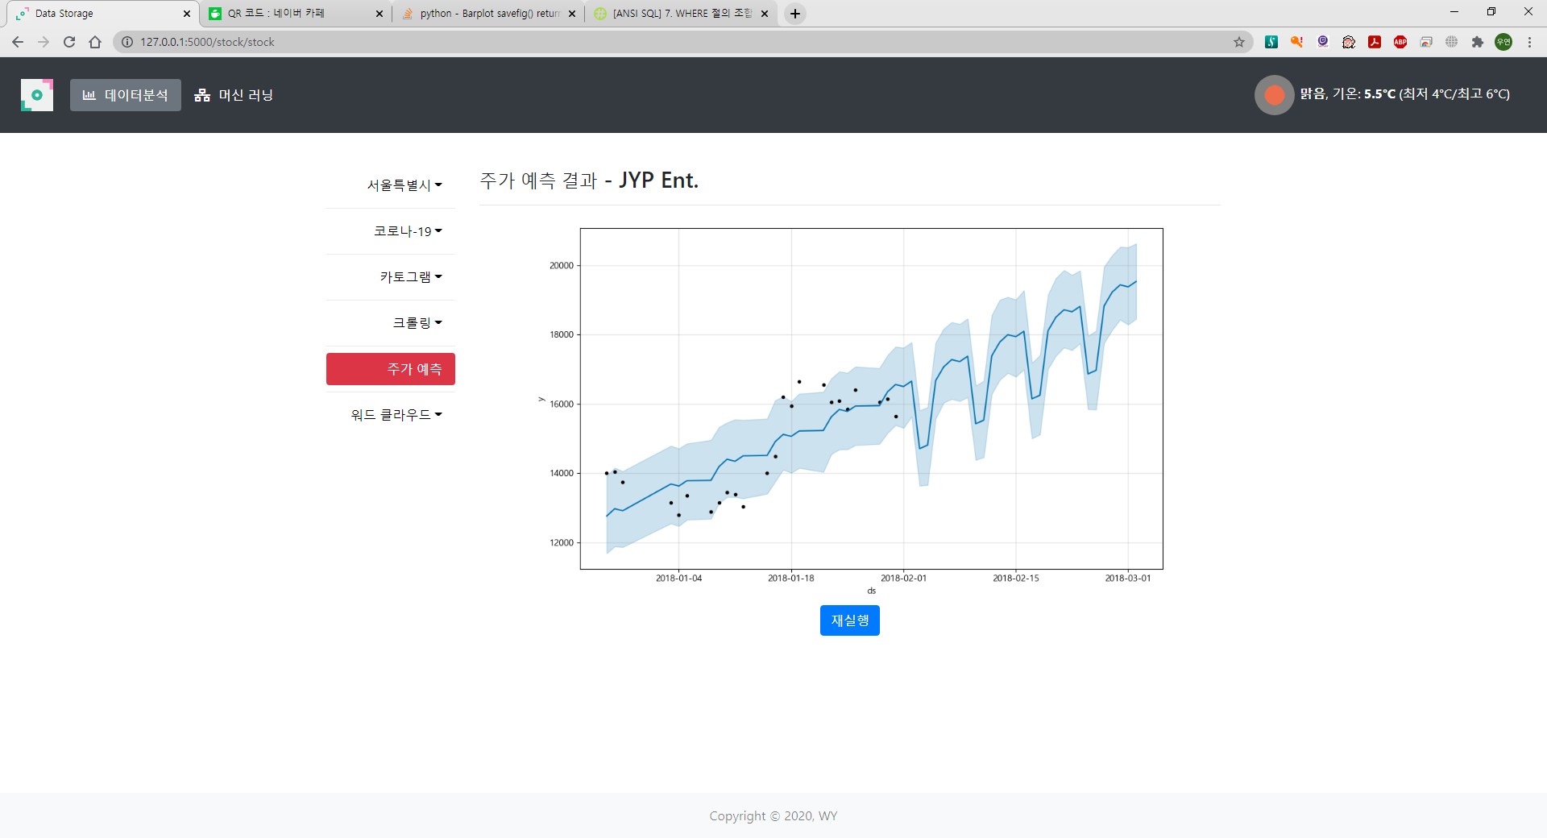

Slide 53
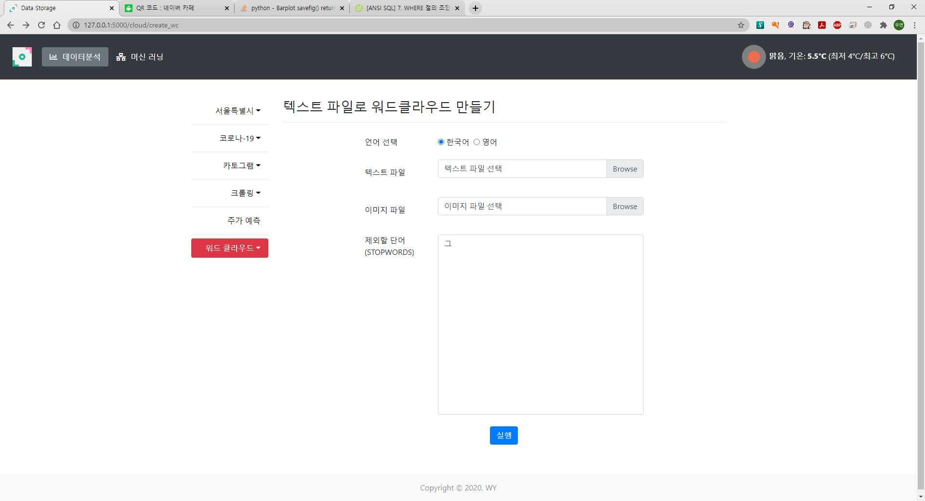

Slide 54
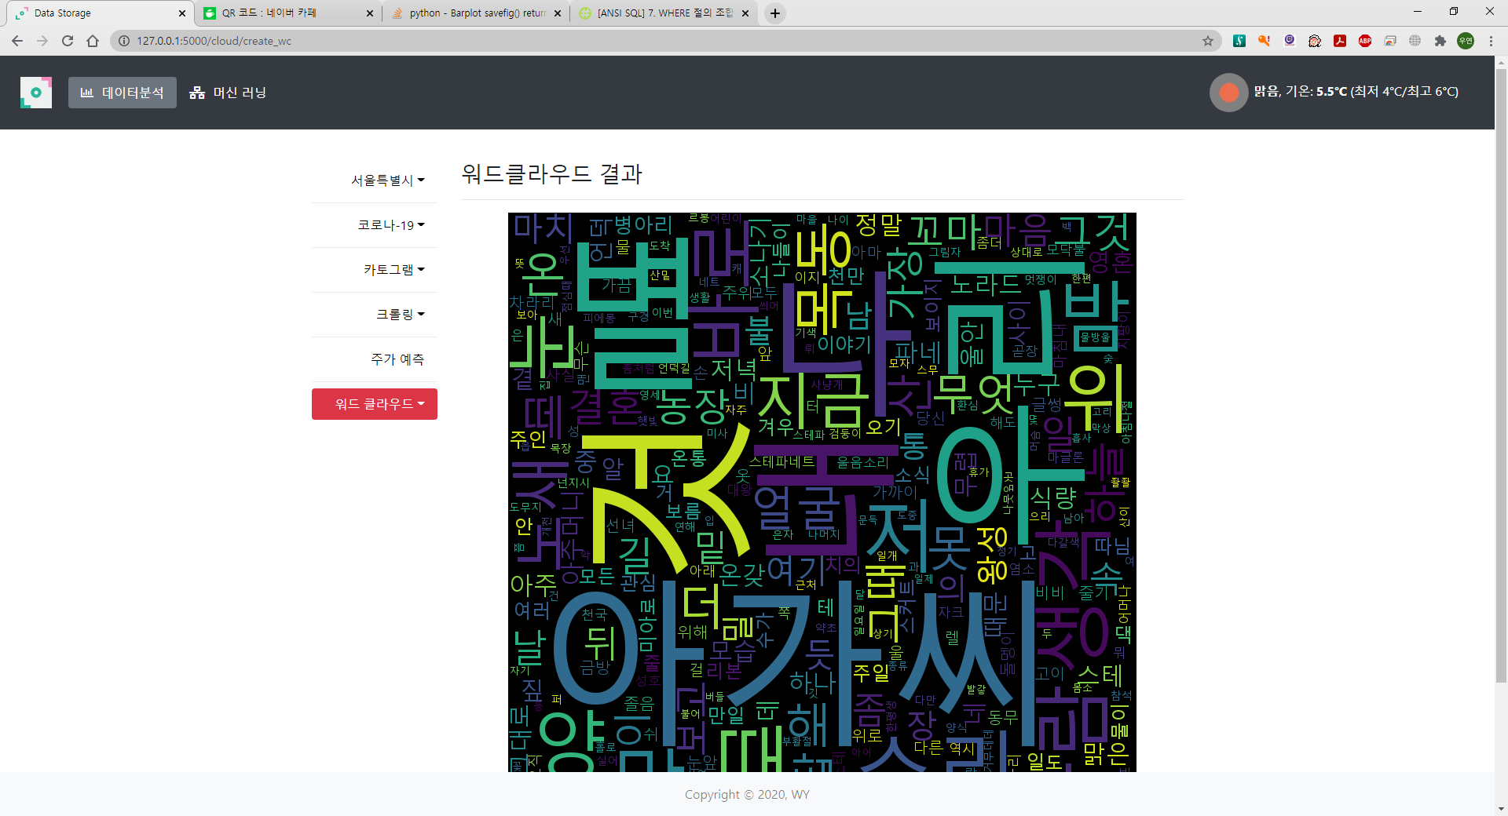

Slide 55


Slide 56
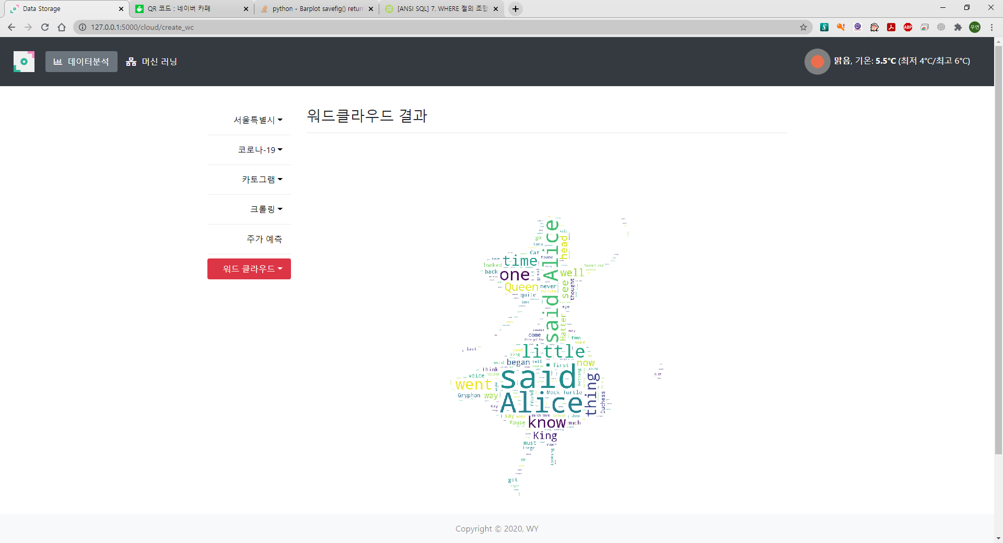

Slide 57
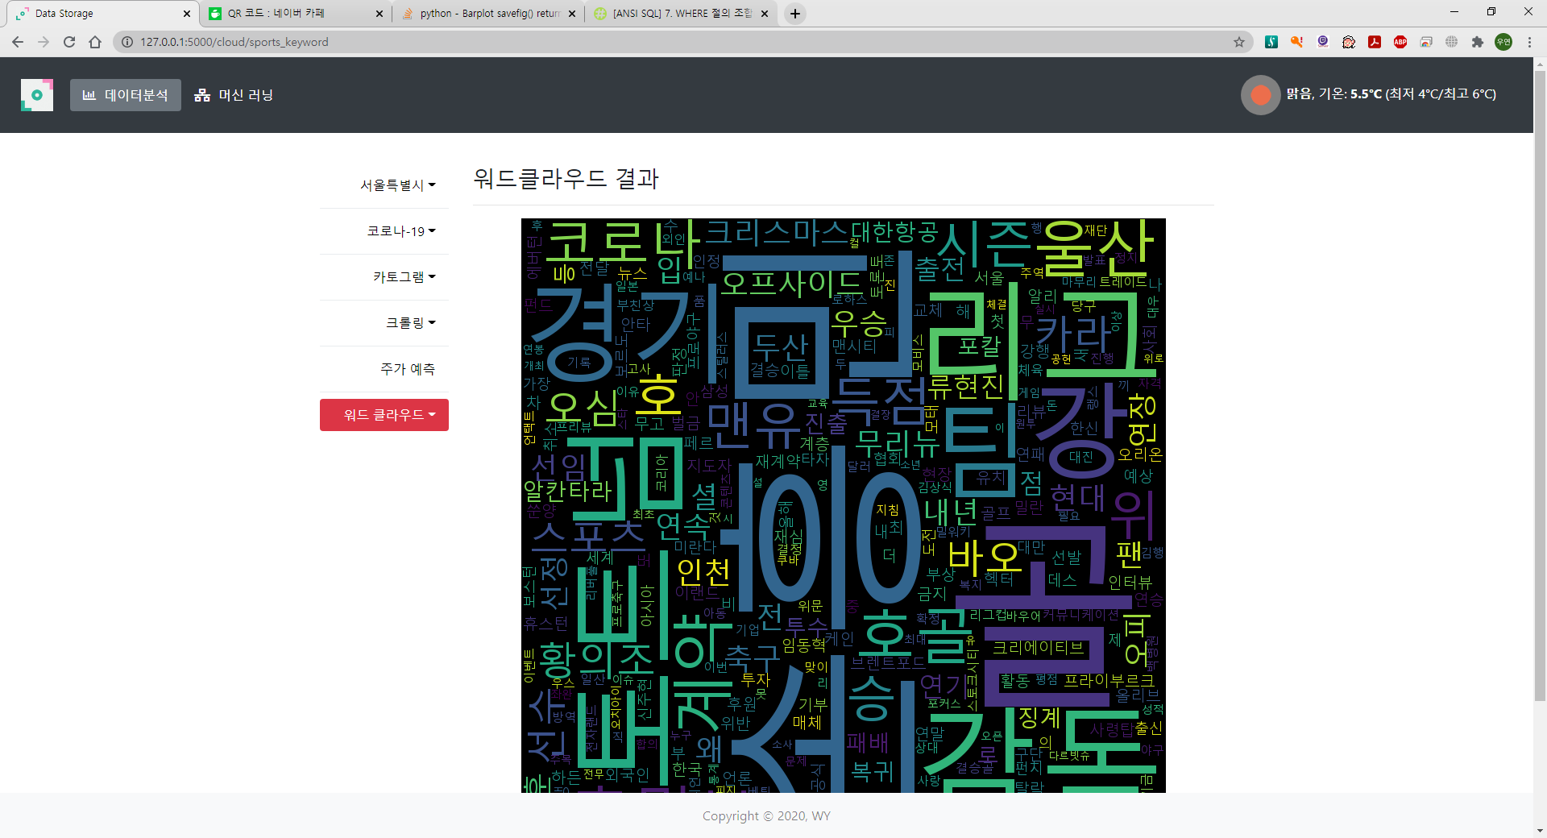
스포츠 뉴스 크롤링 후 워드클라우드

